Slide 1





Инженерные сети
1
Инженерная инфраструктура Всего: 1 246,7 км
Водопровод
+51,2 км в 2025
Водоотведение
+25,5 км в 2025
Хозяйственно-питьевое
Канализационные сети
696,4
км
532,2
км
Износ
74,4%
Износ
66,7%
Колодцы КНС
15 364
Колодцы
8 364
Задвижки
5 848
Колонки
212
Гидранты
1 331

Slide 2
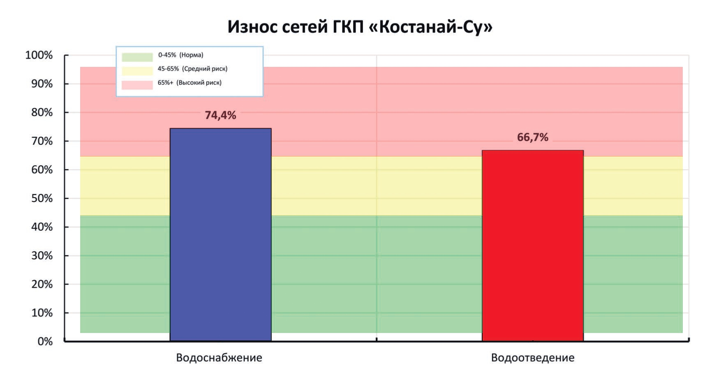
2

Slide 3
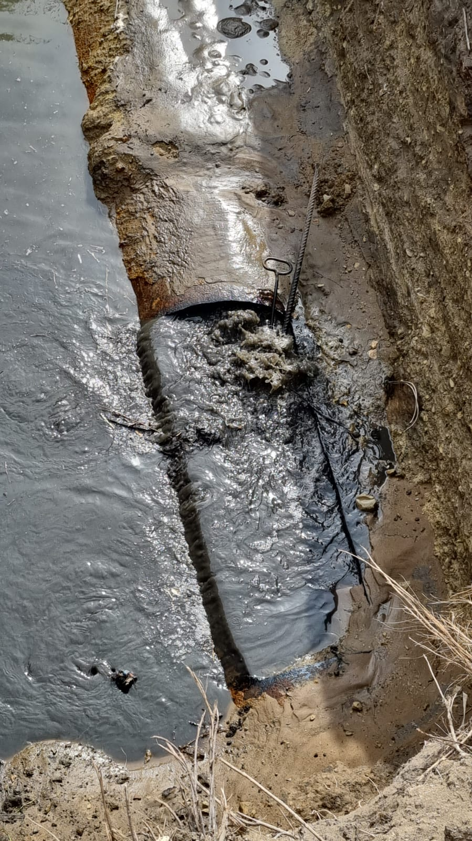
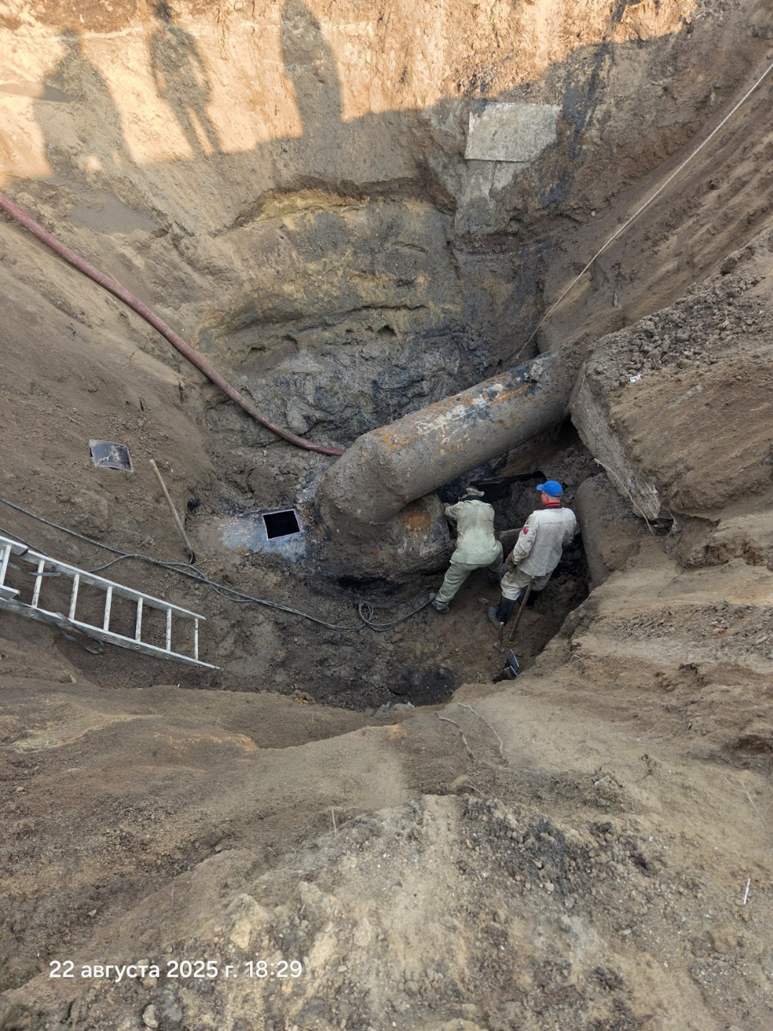
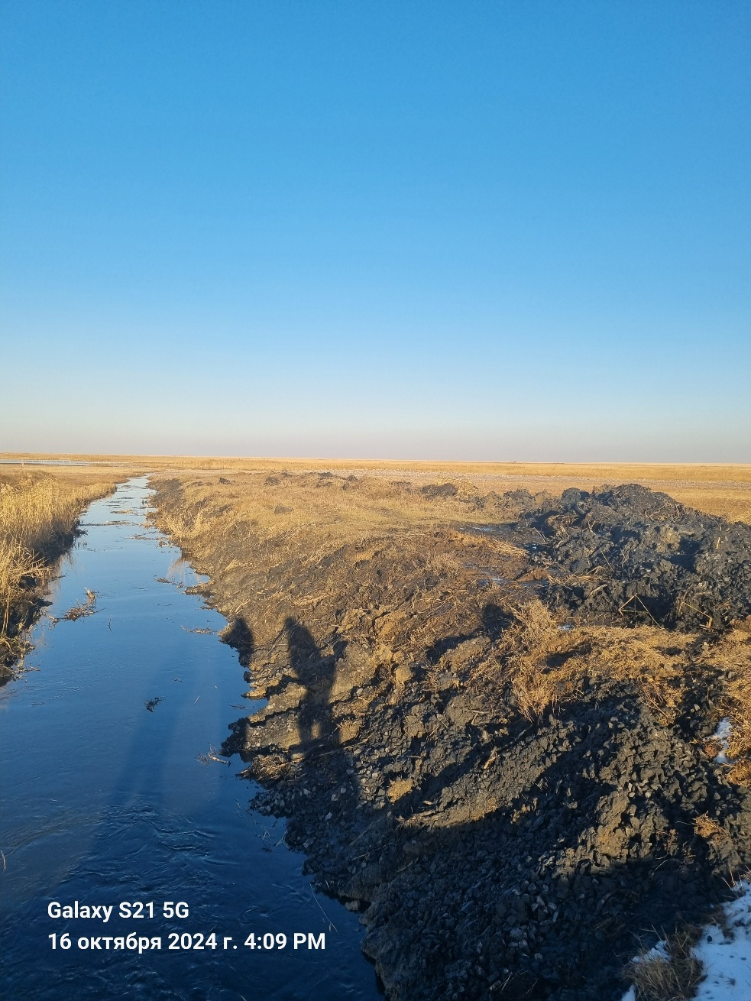
3
Ремонты по объекту: «Реконструкция второй нитки напорного канализационного коллектора до накопителя-испарителя сточных вод с реконструкцией камер переключения на земляных отстойниках, участок 0-14 км г. Костанай". Корректировка»

Slide 4
"Реконструкция второй нитки напорного канализационного коллектора до накопителя-испарителя сточных вод с реконструкцией камер переключения на земляных отстойниках, участок 0-14 км г. Костанай". Корректировка
4
Основной долг
10%
свыше 10% субсидируются с республиканского бюджета
срок – 15 лет, каникулы 1 год, процентная ставка 18% годовых, субсидии– 8% годовых.
В 2026 году доля нацпроекта в структуре тарифа будет составлять 12%. В 2029 году по завершению строительства – 26,5%. К 2040 году в случае предоставления условий, финансирования и полном погашении основного долга, доля нацпроекта будет занимать – 2,5%
9,9 млрд. тенге
8,8 млрд. тенге
6,4 млрд. тенге
18,7 млрд. тенге
всего: 25,1 млрд. тенге
ГЦБ по Национальному проекту | 11
Инвестиционная программа | 14
Займы по погашению Нурлы Жол | 2
Займы по погашению ЕБРР | 0
Оплата труда | 38
Страттовар (электроэнергия) | 12
Прочие затраты | 23
ГЦБ по Национальному проекту | 0
Инвестиционная программа | 16
Займы по погашению Нурлы Жол | 3
Займы по погашению ЕБРР | 2
Оплата труда | 40
Страттовар (электроэнергия) | 15
Прочие затраты | 23

Slide 5
«Реконструкция водопровода по ул. Павлова в границах ул. Чехова до ул. Железнодорожной, по ул. Железнодорожной в границах ул. Павлова- Фролова, г. Костанай, 2,9 км" стоимость 244,6 млн. тенге
5
Основной долг
10%
свыше 10% субсидируются с республиканского бюджета
срок – 5 лет, каникулы 1 год, процентная ставка 18% годовых, субсидии– 8% годовых
244,6 млн. тенге
97,8 млн. тенге
73,4 млн. тенге
В 2026 году доля нацпроекта в структуре тарифа будет составлять 0,5%. В 2027 году по завершению строительства – 1,5%.
342,5 млн. тенге
всего: 415,9 млн. тенге
Проценты по погашению ГЦБ по Национальному проекту | 1
Инвестиционная программа | 22
Займы по погашению Нурлы Жол | 4
Займы по погашению ЕБРР | 0
Оплата труда | 40
Страттовар (вода, электроэнергия) | 12
Прочие затраты | 21
Проценты по погашению ГЦБ по Национальному проекту | 0
Инвестиционная программа | 18
Займы по погашению Нурлы Жол | 5
Займы по погашению ЕБРР | 7
Оплата труда | 36
Страттовар (вода, электроэнергия) | 14
Прочие затраты | 21

Slide 6
Проект тарифов на 2026 год, тенге/м3.
Наименование | Принято c 01апреля 2026 № 25-ОД | С учетом Нацпроекта | прирост | %
Услуги по подаче воды по магистральным трубопроводам и распределительным сетям (вода питьевая)
Среднеотпускной | 226,19 | 248,49 | 22,30 | 9,9
население | 101,90 | 101,90 | 0,00 | 0,0
тепловые компании | 140,73 | 140,73 | 0,00 | 0,0
прочие потребители | 454,82 | 507,34 | 52,52 | 11,5
бюджетные организации | 1 531,80 | 1 715,62 | 183,82 | 12,0
Услуги по отводу и очистке сточных вод
Среднеотпускной | 181,49 | 225,42 | 43,93 | 24,2
население | 97,11 | 97,11 | 0,00 | 0,0
прочие потребители | 307,49 | 387,44 | 79,95 | 26,0
бюджетные организации | 877,36 | 1 109,88 | 232,52 | 26,5
Итого по 2 услугам
население | 199,01 | 199,01 | 0,00 | 0,0
прочие потребители | 762,31 | 894,78 | 132,47 | 17,4
бюджет итого | 2 409,16 | 2 825,50 | 416,34 | 17,3

